Slide 1

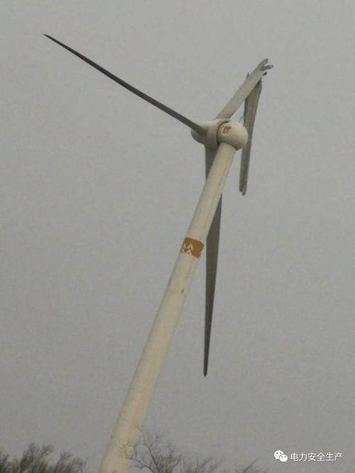
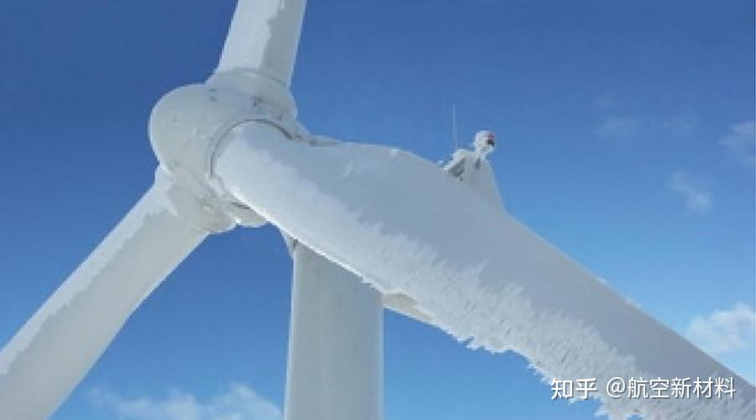
PART zero 叶片失效过程
叶片失效形式和过程：
1.表面损伤：腐蚀与砂眼-长期暴露于风沙、雨水导致表面磨损，降低气动效率。
2.雷击损伤：叶片尖端易遭雷击，引发蒙皮烧蚀或内部结构损坏。前缘开裂：树脂老化或冲击导致前缘剥离，影响升阻比。
3.结构损伤：裂纹与开裂：交变载荷下，主梁、腹板等关键部位出现微裂纹，逐步扩展。壳体脱胶：制造缺陷或疲劳导致蒙皮与主梁粘接失效，局部刚度下降。
4.其他故障：覆冰：低温高湿环境下叶片结冰，引发质量/气动不平衡，振动加剧。扫塔：极端阵风或刚度不足导致叶片变形过大，与塔筒碰撞。变桨失效：控制系统故障导致桨距角失控，叶片失速或过载振动。

